Slide 1






Slide 2




Slide 3


Slide 4


Slide 5


Slide 6


Slide 7


Slide 8


Slide 9


Slide 10


Slide 11


Slide 12
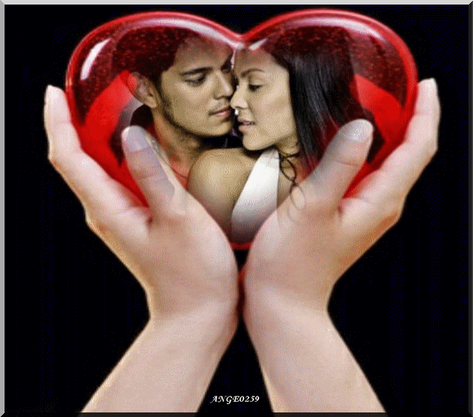


Slide 13



Slide 14


Slide 15



Slide 16
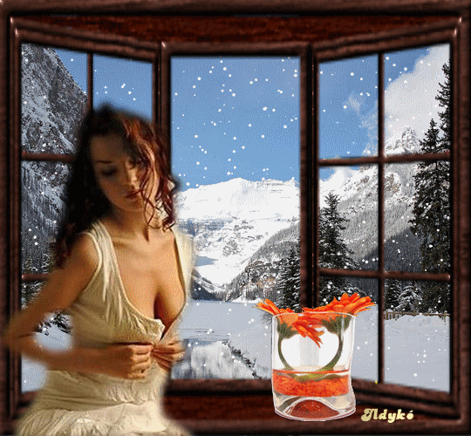




Slide 17
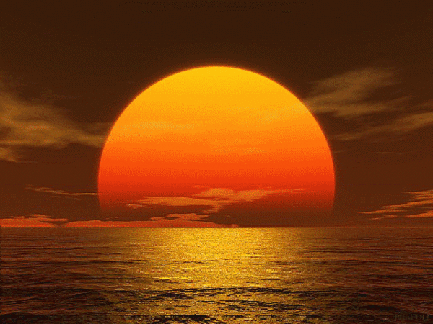


Slide 18


Slide 19


Slide 20



Slide 21



Slide 22


Slide 23
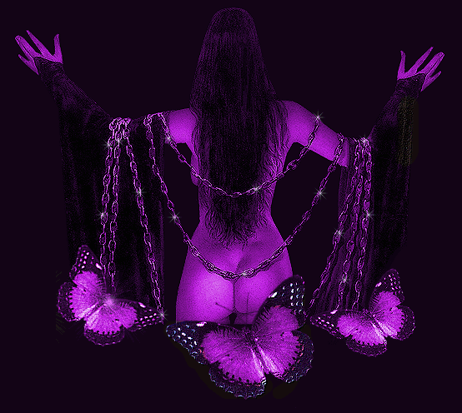

Slide 24



Slide 25


Slide 26




Accede a la sección que desees desde aquí:
PPS Exclusivos
Dedicatorias | Fechas Especiales | Graciosos | Historia y arte | Lugares | Musicales
Naturaleza y Ciencias | Política | Reflexión | Religiosos | Románticos | Salud
Si deseas recibir pps periódicamente en tu correo electrónico subscríbete aquí:

